Slide 1


HIIUMAA ESITLUSPÕHI
Nimi
31.07.2025
hiiumaa.ee #visithiiumaa hiiumaa@hiiumaa.ee

Slide 2


Ametlik tekstislaid
Tekstis kasutada alati kas Cocogoose UltraLight fonti või selle puudumisel Verdana fonti.
Ametlikumal tekstislaidil on võimalus kasutada allolevat sinist laineelementi, kuid see ei ole kohustuslik.
Lihtsustatud logo võiks olla alati üleval paremas nurgas esindatud.

Slide 3
Vabam tekstislaid
Tekstis kasutada alati kas Cocogoose UltraLight fonti või selle puudumisel Verdana fonti.
Kui esitlus ei ole ametlik, võib slaidil kasutada ka graafilisi elemente, mis teevad esitluse lõbusamaks ja haaravamaks.

Slide 4
VAHESLAID
Vahepealkirjaks või muuks sõnumiks.

Slide 5
Graafikud
Hiiumaa brändingu ühed põhilised graafilised elemendid on ringid. Sama stilistikat ning CVIs välja toodud värvitoone tuleks kasutada ka graafikute näitamisel.

Slide 6
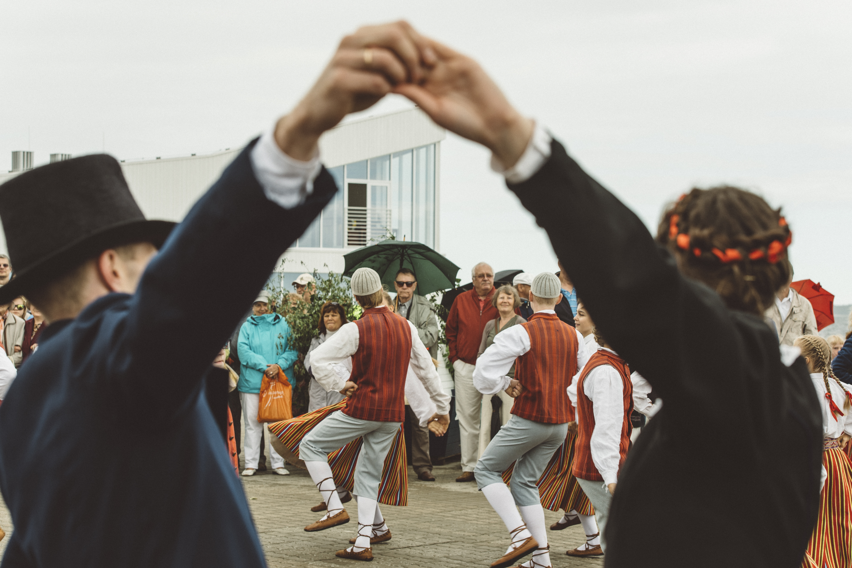
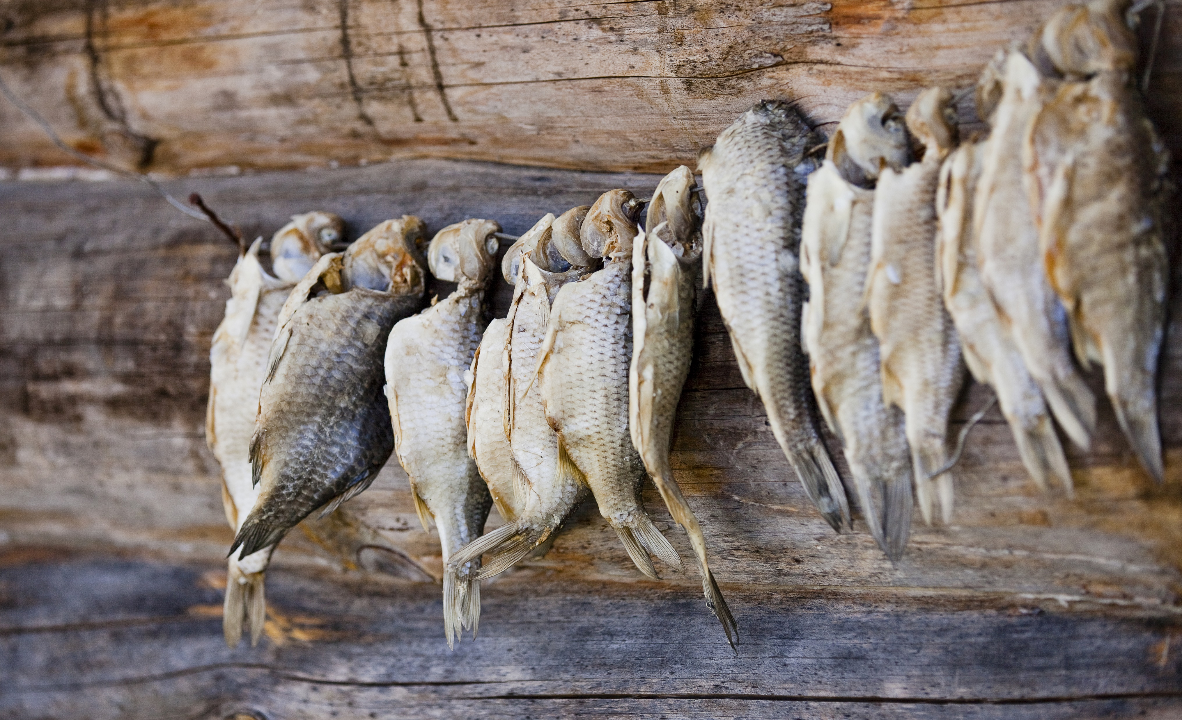
Fotod
Vajadusel selgitav tekst pildi juurde.

Slide 7
TÄNUSÕNAD
hiiumaa.ee #visithiiumaa hiiumaa@hiiumaa.ee

